Slide 1



Slide 3
“红领巾”真好
执教： 江门市耙冲小学 邓芳

Slide 4
17
“红领巾”真好
chén
shuí
lè
1
de
清晨，林中谁最快乐？
是可爱的小鸟，
叽叽喳喳，蹦蹦跳跳，
一边唱歌，一边梳理蓬松
的羽毛。
清晨，林中谁最活跃？
是机灵的小鸟，
扑棱棱，飞来飞去，
捕捉害虫， 保护翠绿的树苗。
3
清晨，林中谁来得最早？
是“红领巾”来放鸟巢。
崭新的木牌上写着：“不许
打鸟！”
小鸟在枝头高唱：“ ‘红领巾’
真好！”
cháo
zhā
bèn
jī
ɡ
tiào
zhǎn
xīn
pái
xiě
ɡ
ē
pén
shū
ɡ
dǎ
yǔ
yuè
2
pū
lēn
ɡ
bǎo
cuì

Slide 5
17
“红领巾”真好
lè
1
de
清晨，林中谁最快乐？
是可爱的小鸟，
叽叽喳喳，蹦蹦跳跳，
一边唱歌，一边梳理蓬松
的羽毛。
清晨，林中谁最活跃？
是机灵的小鸟，
扑棱棱，飞来飞去，
捕捉害虫， 保护翠绿的树苗。
3
清晨，林中谁来得最早？
是“红领巾”来放鸟巢。
崭新的木牌上写着：“不许
打鸟！”
小鸟在枝头高唱：“ ‘红领巾’
真好！”
xīn
xiě
ɡ
ē
dǎ
yǔ
2
bǎo

Slide 6
17
“红领巾”真好
chén
shuí
lè
1
de
清晨，林中谁最快乐？
是可爱的小鸟，
叽叽喳喳，蹦蹦跳跳，
一边唱歌，一边梳理蓬松
的羽毛。
清晨，林中谁最活跃？
是机灵的小鸟，
扑棱棱，飞来飞去，
捕捉害虫， 保护翠绿的树苗。
3
清晨，林中谁来得最早？
是“红领巾”来放鸟巢。
崭新的木牌上写着：“不许
打鸟！”
小鸟在枝头高唱：“ ‘红领巾’
真好！”
cháo
zhā
bèn
jī
ɡ
tiào
zhǎn
xīn
pái
xiě
ɡ
ē
shū
pén
ɡ
dǎ
yǔ
yuè
2
pū
lēn
ɡ
bǎo
cuì

Slide 7
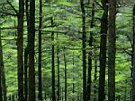


Slide 8
de
清晨，林中谁来得最早？
是“红领巾”来放鸟巢。
崭新的木牌上写着：“不许打鸟！”
小鸟在枝头高唱：“ ‘红领巾’ 真好！”
cháo
zhǎn
xīn
pái
xiě
dǎ

Slide 9
chén
shuí
lè
清晨，林中谁最快乐？
是可爱的小鸟，
叽叽喳喳，蹦蹦跳跳，
一边唱歌，一边梳理 蓬松的羽毛。
jī
zhā
bèn
ɡ
tiào
ɡ
pén
ɡ
yǔ
ē
shū
lǐ

Slide 10
chén
shuí
lè
清晨，林中谁最快乐？
是可爱的小鸟，
叽叽喳喳，蹦蹦跳跳，
一边唱歌，一边梳理 蓬松的羽毛。
jī
zhā
bèn
ɡ
tiào
ɡ
pén
ɡ
yǔ
ē
shū
lǐ

Slide 11
清晨，林中谁最活跃？
是机灵的小鸟，
扑棱棱，飞来飞去，
捕捉害虫， 保护翠绿的树苗。
yuè
pū
lēn
ɡ
bǎo
cuì

Slide 12
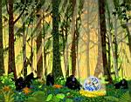








Slide 13
清晨，林中谁最活跃？
是机灵的小鸟，
扑棱棱，飞来飞去，
捕捉害虫， 保护翠绿的树苗。
yuè
pū
lēn
ɡ
bǎo
cuì

Slide 14
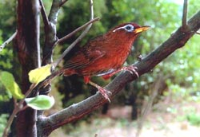
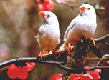
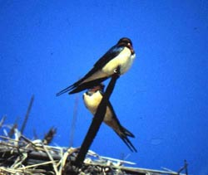
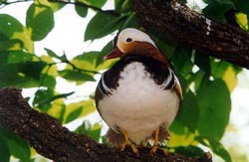

Slide 15
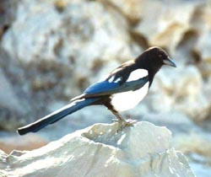
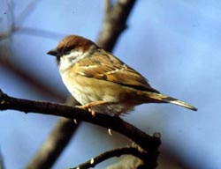
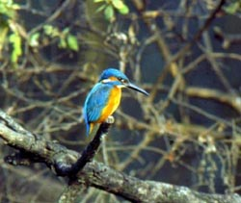
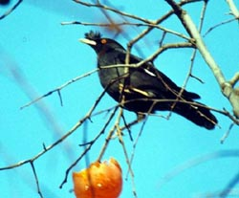

Slide 16
17
“红领巾”真好
chén
shuí
lè
1
de
清晨，林中谁最快乐？
是可爱的小鸟，
叽叽喳喳，蹦蹦跳跳，
一边唱歌，一边梳理蓬松
的羽毛。
清晨，林中谁最活跃？
是机灵的小鸟，
扑棱棱，飞来飞去，
捕捉害虫， 保护翠绿的树苗。
3
清晨，林中谁来得最早？
是“红领巾”来放鸟巢。
崭新的木牌上写着：“不许
打鸟！”
小鸟在枝头高唱：“ ‘红领巾’
真好！”
cháo
zhā
bèn
jī
ɡ
tiào
zhǎn
xīn
pái
xiě
ɡ
ē
pén
shū
ɡ
dǎ
yǔ
yuè
2
pū
lēn
ɡ
bǎo
cuì

Slide 17
17
“红领巾”真好
chén
shuí
lè
1
de
清晨，林中谁最快乐？
是可爱的小鸟，
叽叽喳喳，蹦蹦跳跳，
一边唱歌，一边梳理蓬松
的羽毛。
清晨，林中谁最活跃？
是机灵的小鸟，
扑棱棱，飞来飞去，
捕捉害虫， 保护翠绿的树苗。
3
清晨，林中谁来得最早？
是“红领巾”来放鸟巢。
崭新的木牌上写着：“不许
打鸟！”
小鸟在枝头高唱：“ ‘红领巾’
真好！”
cháo
zhā
bèn
jī
ɡ
tiào
zhǎn
xīn
pái
xiě
ɡ
ē
pén
shū
ɡ
dǎ
yǔ
yuè
2
pū
lēn
ɡ
bǎo
cuì

Slide 18
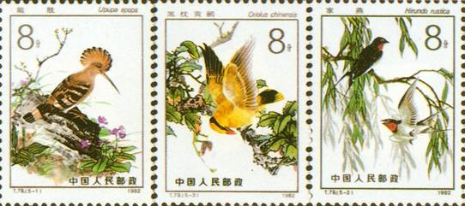
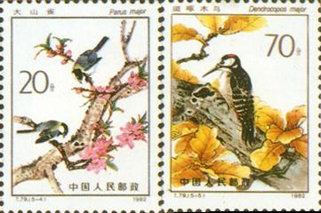

Slide 19
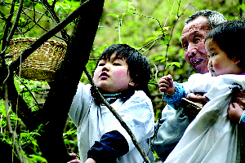

Slide 20
